Slide 1

AOP DI IOC
조 용 수

Slide 2
AOP – 관점 지향 프로그래밍
횡단 관심사를
모듈로 분리하는
프로그래밍의 패러다임
Aspect Oriented Programming

Slide 3
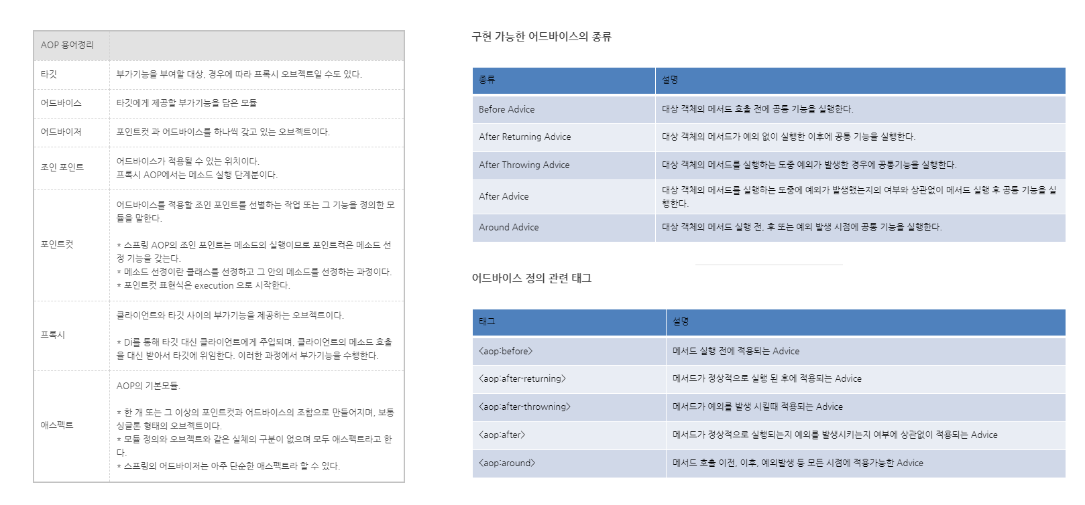
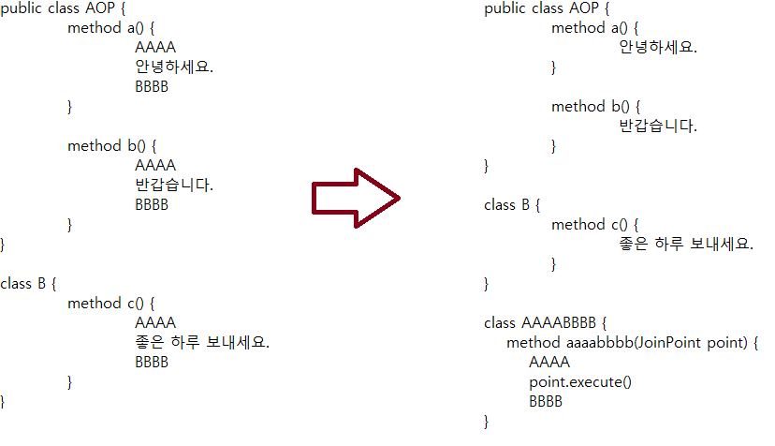
AOP – 관점 지향 프로그래밍

Slide 4
IOC – 제어의 역행
Inversion
Of
Control
메소드나 객체의 호출작업을
개발자가 결정하는 것이 아니라
외부에서 결정되는 방식

Slide 5
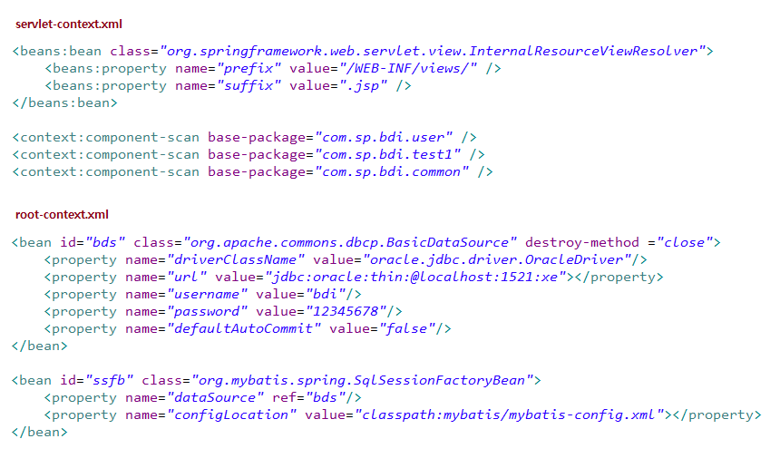
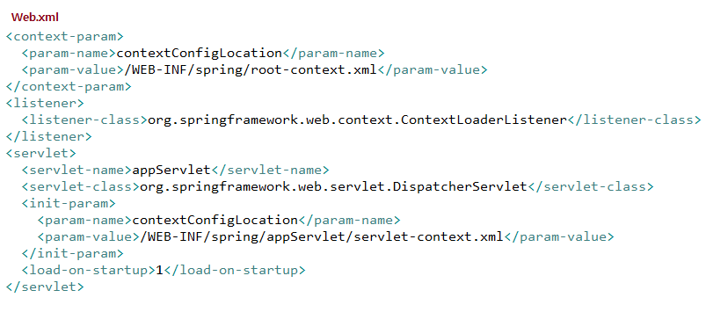
IOC – 제어의 역행

Slide 6
DI – 의존성 주입
제어의 역행(IOC)이 일어날 때
스프링이 내부에 있는 객체들 간의
관계를 관리할 때 사용하는 기법
Dependency
Injection

Slide 7
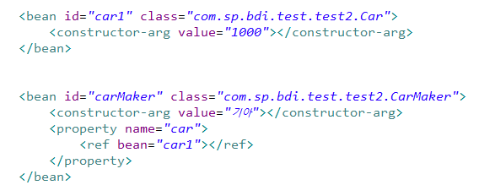
DI – 의존성 주입
Constructor Injection
Setter Injection

Slide 8
E N D

